Slide 1
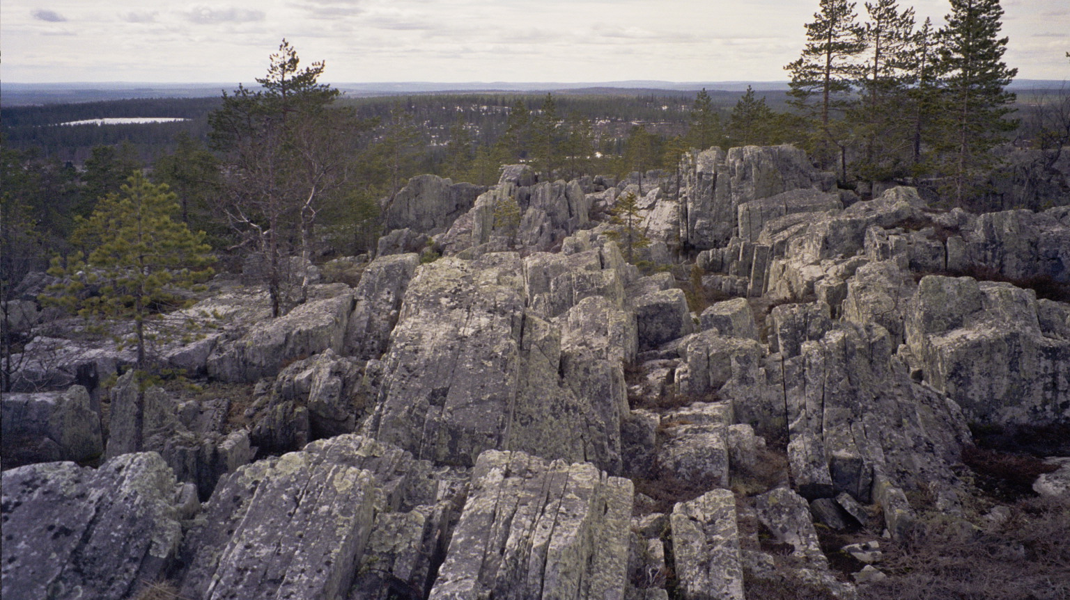
Vaara-Suomi

Slide 2
Sijainti
Kaupungit
Vaara-Suomi on Itä- ja Pohjois-Suomessa.
Jounsu
Kajaani
Lieksa
Nurmus
Outukumpu
Kuhmo
Kuusamo

Slide 3
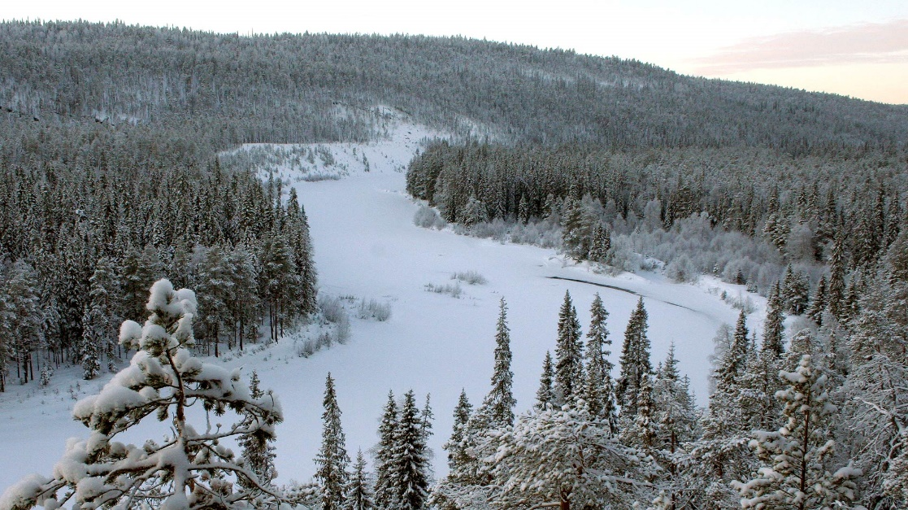
Luonto
Vaara-Suomi on saanut nimensä lukuisista metsän peittämistä mäistä eli vaaroista. Vaarat ovat vähintään 50 metriä korkeita mäkiä. Metsät ovat tärkeitä alueen asukkaille. Laajoissa metsissä ja soilla elää susia, karhuja, ja metsäpeuroja. Vaarat ovat havumetsien peittämiä
Suurimmat kaupungit sijaitsevat rannoilla. Maaseudun asutus sijaitsee pääosin rannoilla tai vaarojen lailla.

Slide 4
Kulttuuri
Väestö
Vaara-Suomen perinteisessä kulttuurissa on paljon itäisiä piirteitä, jotka ovat peräisin Venäjältä. Monet karjalaiset kansanperinteet, kuten virpomasunnuntain lorut, vastasyntyneelle tuotavat rotinat, uuniruuat, sienten syöminen ja karjalanpiirakat, ovat levinneet muualle Suomeen juuri Vaara-Suomen alueelta.
Vaara-Suomessa on aina toiminut rinnakkain kaksi kristillistä kirkkoa, luterilainen ja ortodoksinen.
Ihmiset marjastavat, sienestävät, metsästävät ja samoilevat.

